Slide 1


Chào mừng các con đến với tiết học Tiếng Việt
Notes:
Bài giảng được thiết kế bởi: Vũ Hồng
LH: https://www.facebook.com/vuhong1972/

Slide 2

Khởi động
Notes:
Bài giảng được thiết kế bởi: Vũ Hồng
LH: https://www.facebook.com/vuhong1972/

Slide 3

Luyện tập
Viết lời cảm ơn các chú bộ đội hải quân
Notes:
Bài giảng được thiết kế bởi: Vũ Hồng
LH: https://www.facebook.com/vuhong1972/

Slide 4
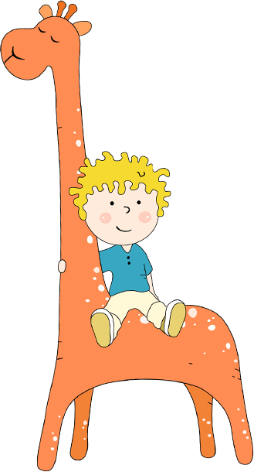

Yêu cầu cần đạt
1. Biết một số những điều về chú bộ đội hải quân.
2. Phát triển kĩ năng viết đoạn văn nói lời cảm ơn các chú bộ đội hải quân đang làm nhiệm vụ bảo vệ biển đảo của Tổ quốc.

Slide 5

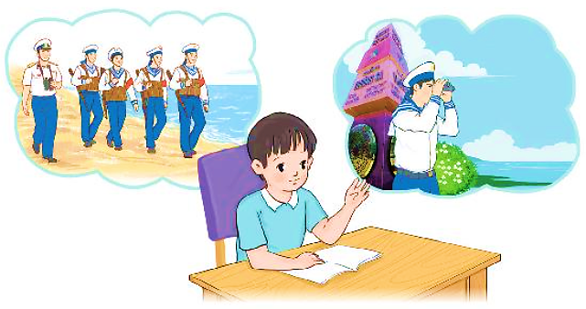
1. Nói những điều em biết về các chú bộ đội hải quân.
Gợi ý:
- Em hãy quan sát tranh, em thấy các chú bộ đội hải quân đang làm gì?
- Qua sách, báo, em biết thêm những gì về các chú bộ đội hải quân.

Slide 6

1. Nói những điều em biết về các chú bộ đội hải quân.
Mẫu:
Các chú bộ đội hải quân làm nhiệm vụ ngoài đảo xa. Thường ngày, các chú sẽ tuần tra trên biển để canh giữ biển đảo. Các chú cũng thường xuyên quan sát để luôn sẵn sàng cho bất kì tình huống nào. Thời gian rảnh rỗi, các chú trồng rau, nuôi gia súc. Các chú cũng luôn rèn luyện bản thân để có sức khỏe bảo vệ Tổ quốc.

Slide 7
2. Viết 4 – 5 câu để cảm ơn các chú bộ đội hải quân đang làm nhiệm vụ bảo vệ biển đảo của Tổ quốc.
G:
(1) Mở đầu, em gửi lời chào đến các chú bộ đội hải quân.
(4) Cuối cùng, em gửi lời chúc, lời chào đến các chú bộ đội hải quân.
Viết lời
cảm ơn
(2) Tiếp theo, em giới
thiệu ngắn gọn về mình.
(3) Em viết lời cảm ơn và nêu rõ lí do khiến em biết ơn các chú bộ đội hải quân.

Slide 8

Thảo luận nhóm đôi.
(5 phút)

Slide 9



Chia sẻ
trước lớp

Slide 10

BÀI THAM KHẢO
Kính gửi các chú bộ đội hải quân ở Trường Sa.
Cháu là Phan Minh Hoàng, học sinh lớp 2G, Trường Tiểu học Thăng Long, Hà Nội. Cháu muốn gửi tới các chú lời cảm ơn vì các chú đang ngày đêm canh giữ biển đảo, bảo vệ sự bình yên cho đất nước, để chúng cháu được cắp sách tới trường.
Cháu chúc các chú luôn mạnh khoẻ, hoàn thành tốt nhiệm vụ!
Cháu
Minh Hoàng

Slide 11



Viết bài vào vở.

Slide 12




CHÀO TẠM BIỆT CÁC EM!

